Slide 1
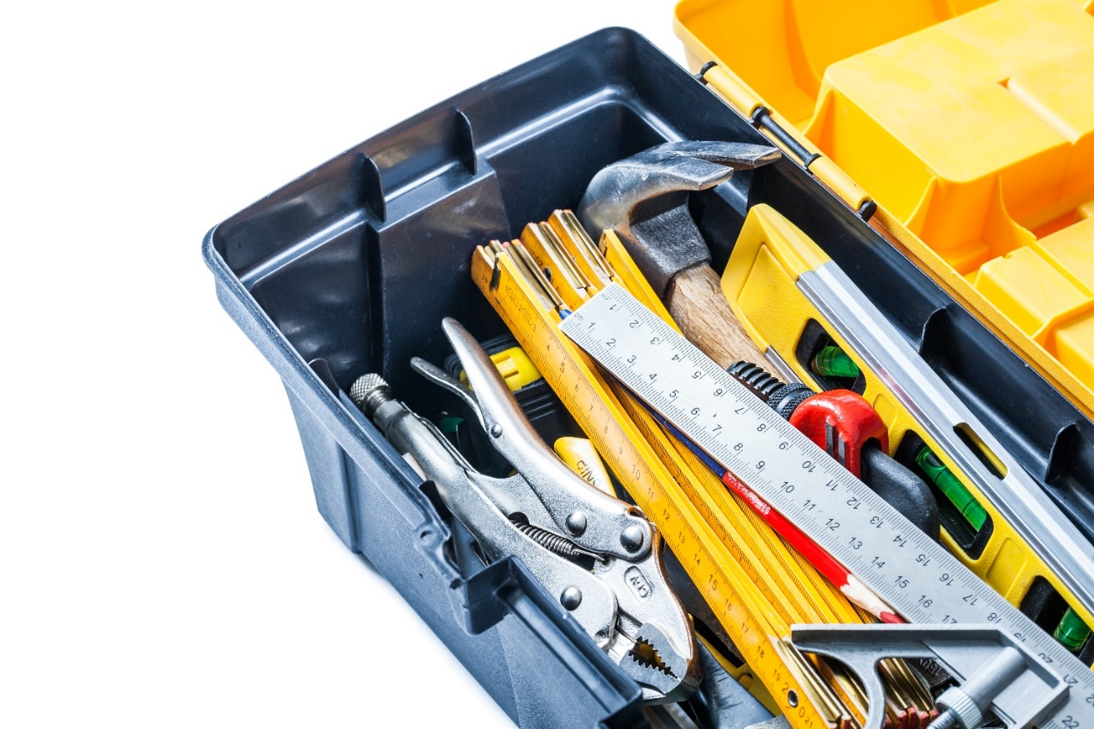
Omgevingswet gereedschappen
Naar een ETFAL planproces met meer participatie als gevolg
Sander van Schagen

Slide 2

Wat doe je op een eerste date?
Alle cijfers van je date en jou samen vergelijken?
Eens even flink hoog van de toren blazen over hoe goed je bent?
Kijken wat elkaars kernkwaliteiten zijn en hoe je daar op verder kunt?
Kijken naar de drijfveren van de ander en daarop reageren?

Slide 3
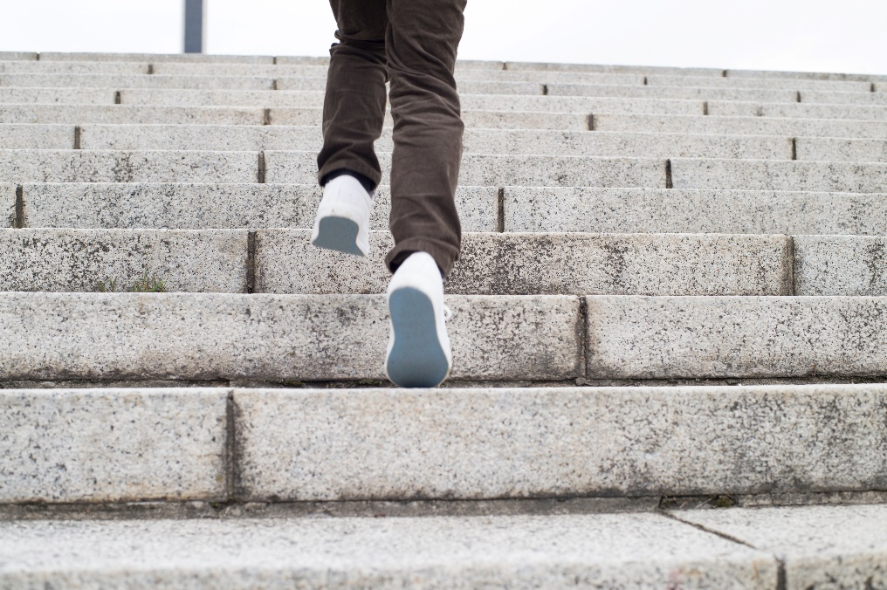
Hoe maak je nu de stap naar de omgevingswet houding en gedrag component?

Slide 4
Omgevingswet gereedschappen
Wat biedt structuur in het omgevingswet denken en doen,
in wat we hier zien bij het eerste date voorbeeld?

Slide 5
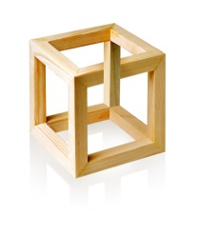




Framing helpt
Gelijk hebben
Systeemfunctioneel frame
Rationeel oorzaak-gevolg, machine bureaucratie, hierarchie en specialisatie, technocratie, weinig nuance, het uitrekenen van optimale (gebruiks)waarden.
Youtube & youtube
Human resource frame
Vanuit mensen hun kracht, talent en kunde. Binnen kaders eigen verantwoor-delijkheid zelf laten beslissen en organiseren. Sociaal-emotionele afweging
en geluk youtube
Feiten centraal
Mens centraal
Politiek frame
Geld, kennis en middelen om zaken te bereiken. Strijd om het bezit hiervan. Hoe meer je bezit, des te groter je mogelijkheden.
youtube
Symbolisch frame
Door het gebruik van symbolen, beeldspraak, culturele waarden, mythes, verbeeldingskracht e.d. als lijm/ verbinding. Soms ook doen door niets te
doen. youtube
Vier tegengestelde wijzen van handelen (naar eigen indeling) in de vier frames van Bolman en Deal (2003).
Gelijk krijgen

Slide 6
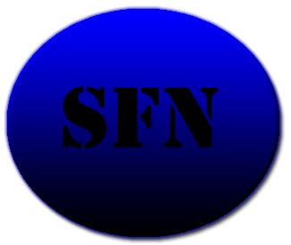
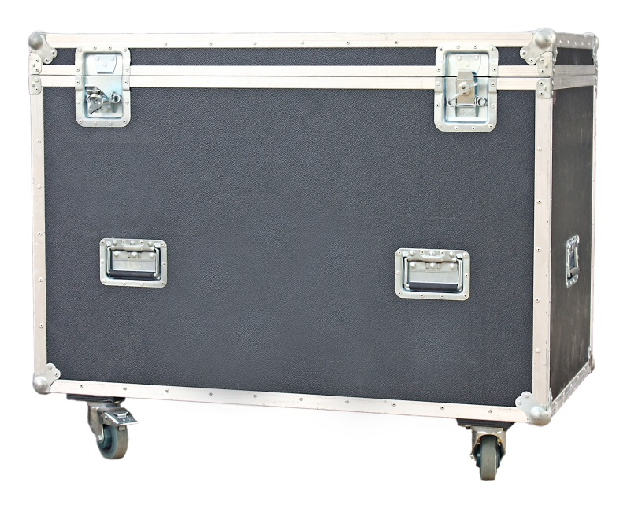
Systeemfunctioneel frame
Rationeel oorzaak-gevolg, machine bureaucratie, hierarchie en specialisatie, technocratie, het uitrekenen van optimale (gebruiks)waarden
Goede RO
Procedure volgen
Projectmatige fasering
Alle gebiedsonderzoeken samen
Overal geldende stedenbouwkundige principes

Slide 7

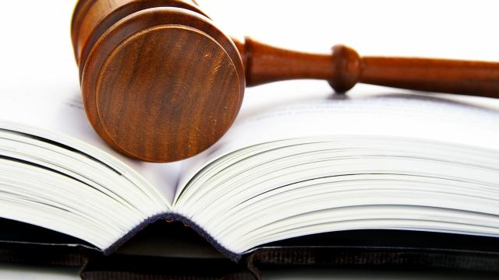
Framing helpt
Systeemfunctioneel goede RO
John Rawls: recht boven goed vice versa
1e Wittgenstein en Habermas: procedurele ethiek
Korreltje zout
Kant: Niet kiezen is ook kiezen → je moet
Wat wil je en wat gaat automatisch
Niet als middel maar als doel
Regels zijn regels

Slide 8

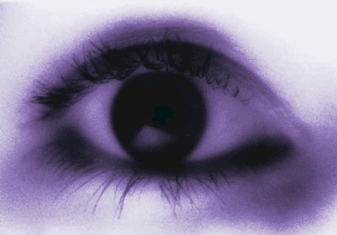
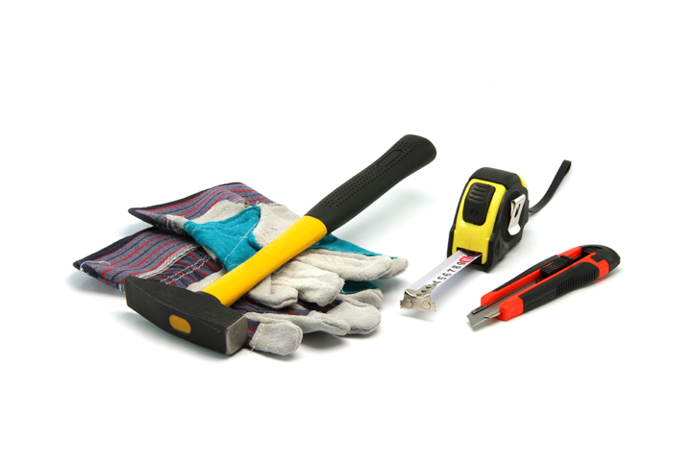
Human resource frame
Vanuit mensen hun kracht, talent en kunde. Binnen kaders eigen verantwoor-delijkheid zelf laten beslissen en organiseren. Sociaal-emotionele afweging.
Goede ruimtelijke ordening
Karakter van een plek
Kennis van betrokkenen
Wat kan de initiatiefnemer zelf

Slide 9

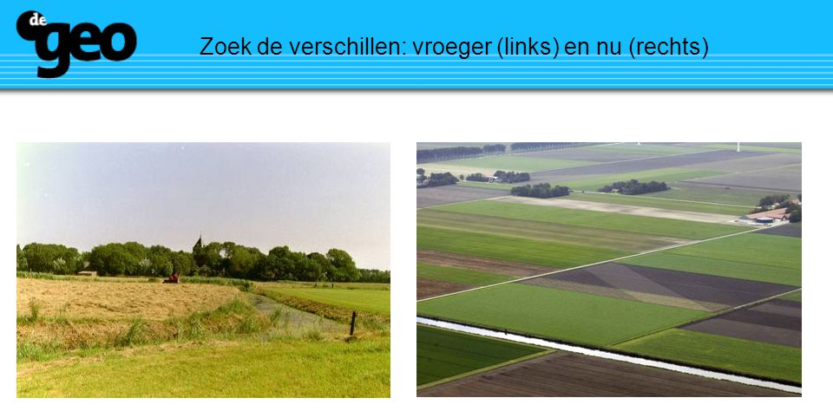
Framing helpt
Human resource
Goede RO
Aristoteles: Onvoldoende kennis levert onwaarheden op
geluk is het hoogste doel en een balans die je
vindt door te oefenen, neem je een houding of karakter aan
Tailor Niet jouw rol in de griekse Polis maar
authentisiteit
Berlin Positieve en negatieve vrijheid
Churandy Martina

Slide 10

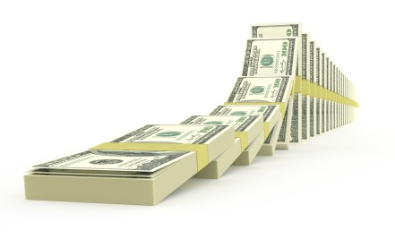
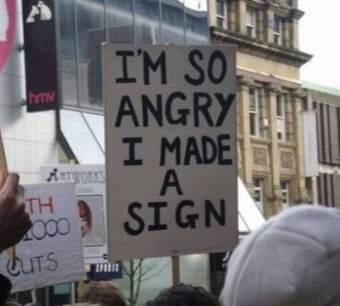
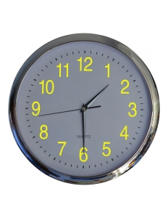
Politiek frame
Geld, kennis en middelen om zaken te bereiken. Strijd om het bezit hiervan. Hoe meer je bezit, des te groter je mogelijkheden.
Goede ruimtelijke ordening
Wie is hier de baas
Onderhandelen
Politieke spel

Slide 11

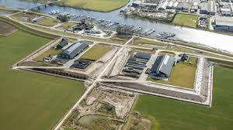
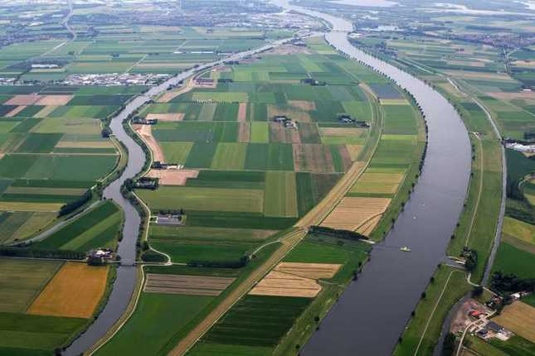
Framing helpt
Politiek frame
Noem eens voorbeelden van positief vormende invloeden
Overdiepse polder

Slide 12


Symbolisch frame
Door het gebruik van symbolen, beeldspraak, culturele waarden, mythes, verbeeldingskracht e.d. als lijm/ verbinding.
Goede ruimtelijke ordening
Kracht van participatie
Het verhaal van een plek
Luisteren

Slide 13

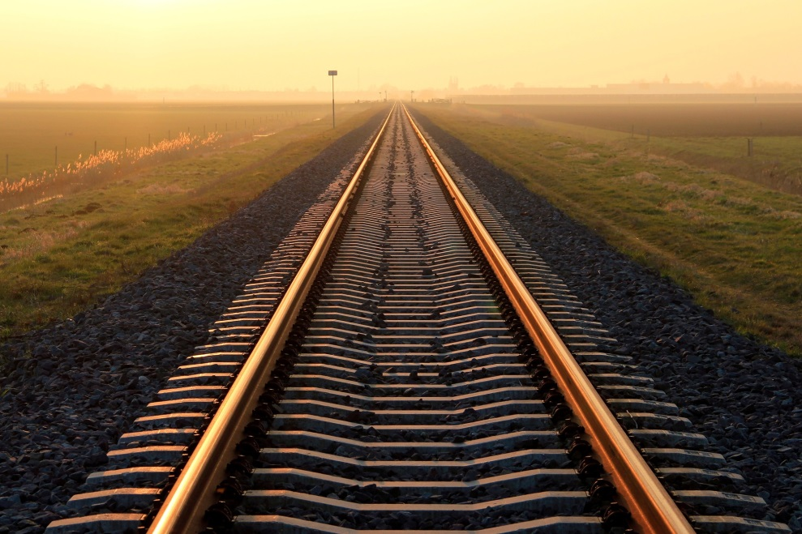
Framing helpt
Symbolisch frame
Daoisme Spoor, de weg, gids, doen door niets te doen
Thales van Milete Panta rhei
Nietzsche Geboren, eerste en tweede natuur
Story telling Aanzet tot het verhaal,
duidelijkheid, genre, karakteristiek
ABN AMRO stille kracht
Story-telling

Slide 14
Framing helpt
Gelijk hebben
Systeemfunctioneel frame
Rationeel oorzaak-gevolg, machine bureaucratie, hierarchie en specialisatie, technocratie, weinig nuance, het uitrekenen van optimale (gebruiks)waarden.
Youtube & youtube
Human resource frame
Vanuit mensen hun kracht, talent en kunde. Binnen kaders eigen verantwoor-delijkheid zelf laten beslissen en organiseren. Sociaal-emotionele afweging
en geluk youtube
Feiten centraal
Mens centraal
Politiek frame
Geld, kennis en middelen om zaken te bereiken. Strijd om het bezit hiervan. Hoe meer je bezit, des te groter je mogelijkheden.
youtube
Symbolisch frame
Door het gebruik van symbolen, beeldspraak, culturele waarden, mythes, verbeeldingskracht e.d. als lijm/ verbinding. Soms ook doen door niets te
doen. youtube
Vier tegengestelde wijzen van handelen (naar eigen indeling) in de vier frames van Bolman en Deal (2003).
Gelijk krijgen

Slide 15
Rationaliteit
+
+
+
+
+
+
Authenticiteit
Emoties
Feiten
Belangen
Oplossingen

Slide 16
Omgevingswet gereedschappen
De “eerste date” in het planproces, met wie?

Slide 17
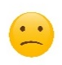


Het (omgevingswet)planproces, vanuit welke rol?
Rol
overheid/
publiek
Rol
…
Input
Output
Rol Maat-
schappelijk middenveld
Rol
…
Rol
…
Rol
…
Rol
bewoner/
private sfeer
Rol
Bedrijf/ markt

Slide 18
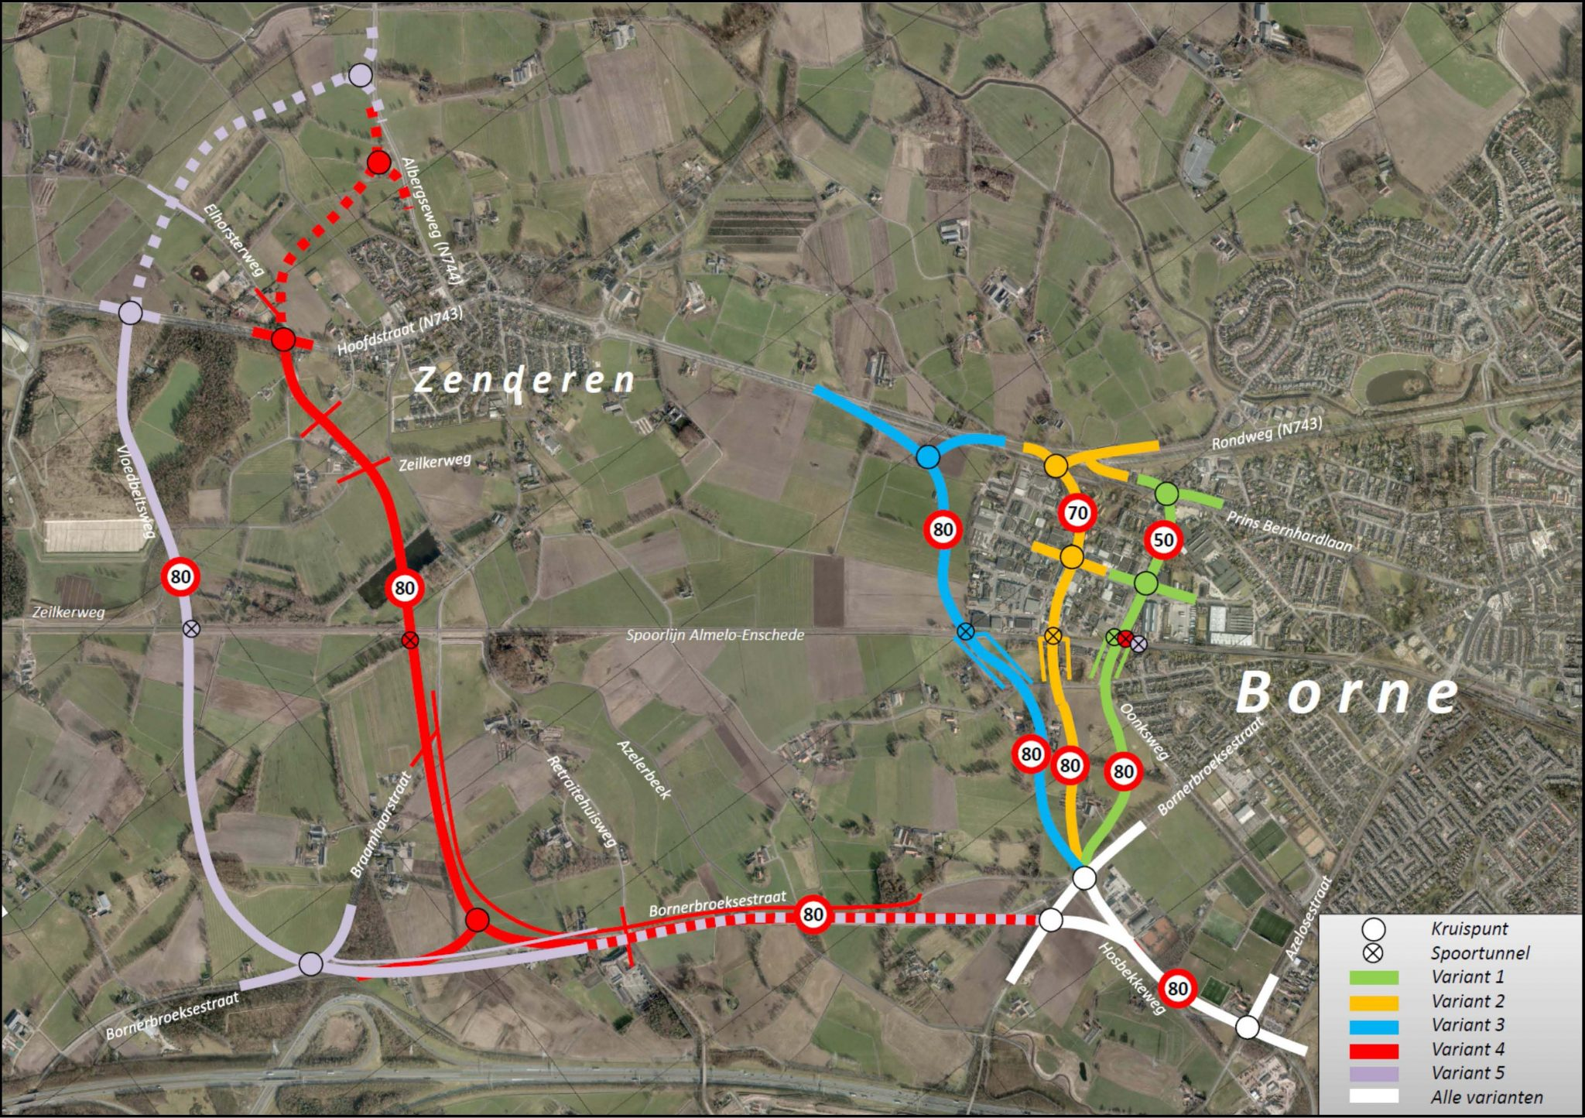
Oefening
Casus rondweg
Kies een frame
Welk rondweg tracé past er bij dit specifieke frame en waarom?
Hoe zou je vanuit dit frame de discussie voeren in het participatieproces kijkend naar de rollen?

Slide 19
Omgevingswet gereedschappen
Hoe gaan we alle input vervolgens ETFAL afwegen?

Slide 20
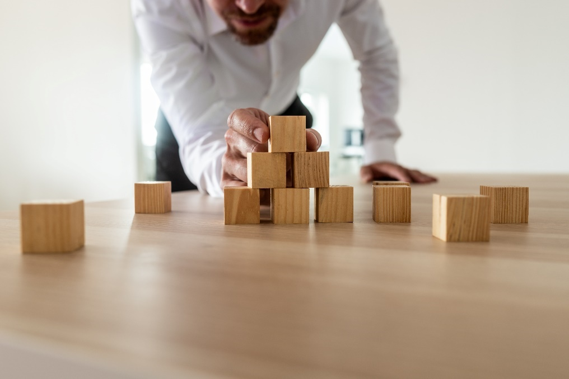


Van sectoraal naar speelruimte
WRO
Omgevingswet
Steeds meer sectorale belagen om mee te wegen
Speelruimte benutten
Meer is beter
Van maximaal sectoraal
Naar optimum integraal

Slide 21

Van sectoraal naar speelruimte
Niet
Stap 1 bepaal de wettelijke speelruimte
Wel
Wettelijke speelruimte
Oftewel, past het wel of niet in BAL, BKL en instructieregels rijk en provincie
Stap 2 Bepaal de sectorale wettelijke en gemeentelijk beleid speelruimte
Dit geeft weer wat de overgebleven speelruimte is voor het latere optimum
Stap 3 Gemotiveerd kiezen voor optimum via gereedschappen.
Output gericht voor meervoudig ruimtegebruik.
Meer omgevings-impact geeft meer motivatieplicht voor een keuze.

Slide 22
Omgevingswet gereedschappen
Hoe gaan we het planproces organiseren?

Slide 23
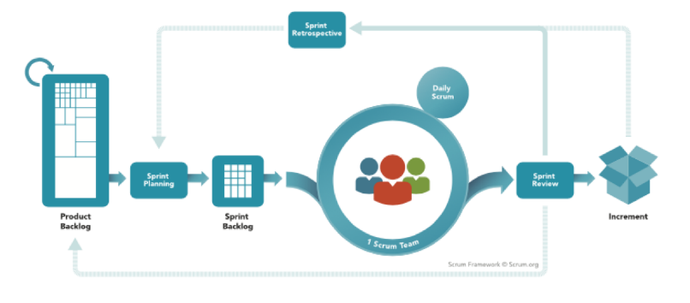
Projectmatig werken versus scrum
Initiatief-fase
Definitie-fase
Ontwerp-fase
Voorberei-dingsfase
Realisatie-fase
Evaluatie en nazorg
- Probleemidentificatie
- Basiskeuze voor de procesgang
- Analyse van krachtenveld
- Verder onderzoek?
- Programma van eisen
- Doelstellingen
Evaluatie van het plan (ex ante evaluatie)
Evaluatie na enkele jaren functioneren van de structuurvisie: ex post evaluatie
- Eventuele update
Het maken van het plan: plangeneratie
- Vaststelling
- Gestalte geven aan het plan
Opdracht inzichtelijk maken
Begin
Eind
Begin
Eind

Slide 24



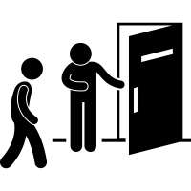

Het omgevingswet planproces, de intake- en omgevingstafels
Kansrijkheid bepalen (evidente nogo’s uitfilteren)
(Koppel)kansen & kritische factoren signaleren
Vervolgtraject bepalen
Select gezelschap
Inschatten impact op omgeving o.b.v. massaschets
Bespreken haalbaarheid en mogelijkheden
Vaststellen kaders en randvoorwaarden (‘mitsen’)
Breed gezelschap
Vaste kern + flexibele schil
(Beleidsmatige) afwegingen maken o.b.v. schetsontwerp / voorlopig ontwerp of scenario’s
Breed gezelschap
Vaste kern + flexibele schil
Concrete afwegingen maken o.b.v. detailontwerp
Strijdigheden oplossen t.b.v. ‘vergunningproof’ plan
Breed gezelschap
Vaste kern + flexibele schil
Intake
initiatief
Verkennen mogelijkheden
Afstemmen globaal ontwerp
Afstemmen detail
ontwerp
Wegwijzen naar
vergunning
Intake-tafel
Omgevingstafel / ontwerptafel
Omgevingstafel / ontwerptafel
Omgevingstafel / plantafel

Slide 25
Het omgevingswet planproces, de intake- en omgevingstafels
Trechteren
Gereedschap
Gereedschap
Gereedschap
Gereedschap
Gereedschap
Gereedschap
Participatie
Raad betrekken
Dialoog
Debat
Overeen-komsten
Informeel planproces Formeel planproces
VNG, 2021¹ met bewerking Niemöller, 2021

Slide 26
Alles op een rij in een fictieve casus, zelf instrumenten in het planproces klikken
Intake
initiatief
Stap 1 Zet je plan duidelijk op papier
De vragenlijst of het dashboard uit paragraaf 12.5.
Nu weet je kort en bondig waar het plan over gaat.
Verkennen mogelijkheden
Stap 2 Bepaald de impact
Impactchecker vragen voor waar de impact zit waarop je je richt in de participatie uit paragraaf 13.1.
Nu je iets beter weet waar de impact hem in zit, kun je beter een passende participatie instrumenten kiezen.

Slide 27
Alles op een rij in een fictieve casus, zelf instrumenten in het planproces klikken
Verkennen mogelijkheden
Stap 2 Bepaald de impact
Impactchecker vragen voor waar de impact zit waarop je je richt in de participatie uit paragraaf 13.1.
Nu je iets beter weet waar de impact hem in zit, kun je beter een passende participatie instrumenten kiezen.
Past het initiatief binnen bestaande, de regels normen en beleid?
Bijna helemaal passend
Bijna
hetzelfde
Sluit het initiatief aan bij hoe mensen de omgeving gebruiken en hoe die eruit ziet?
Krijgt het plan maatschappelijke aandacht?
Bijna
hetzelfde
Helemaal anders
Bijna geen aandacht
Zeer veel aandacht
Verschillen de achterliggende ideeën en drijfveren van mensen die participeren van elkaar?
Bijna helemaal hetzelfde
Helemaal anders

Slide 28
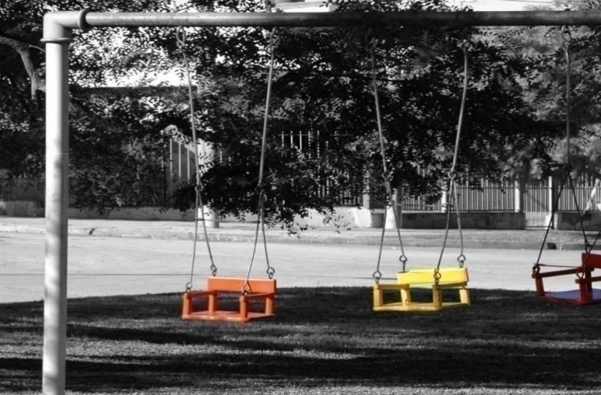
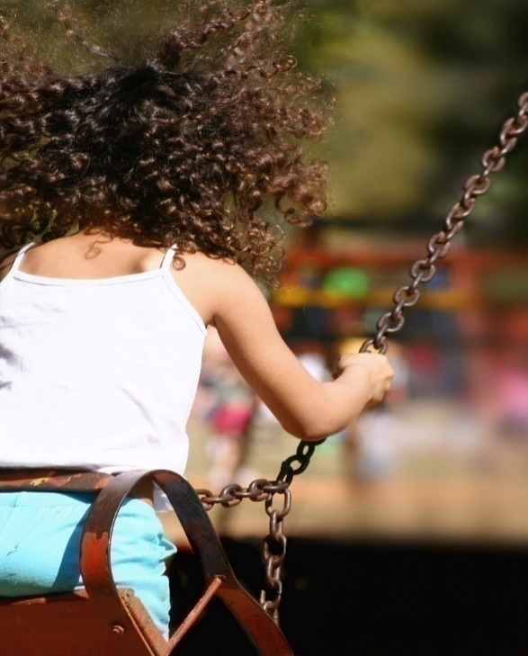
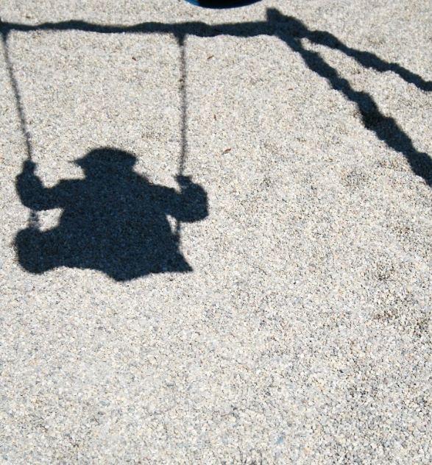
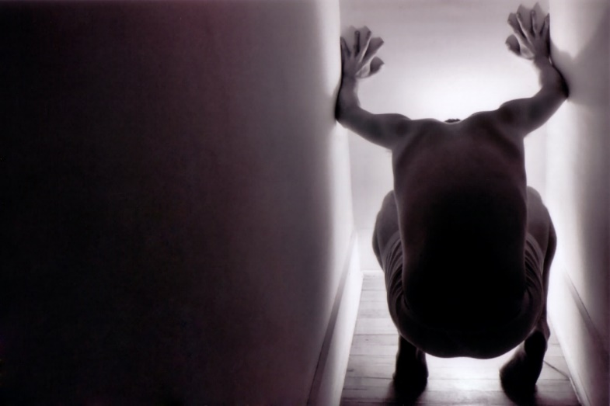
Alles op een rij in een fictieve casus, zelf instrumenten in het planproces klikken
Stap 3 Laat zien waar de koppelkans of de kritische factoren zitten
Kies een passend gereedschap uit het betreffende frame en vul dit in
Op deze manier snappen betrokkenen straks beter waar het wringt en waar kansen liggen. Beter begrip geeft meer kans op een open participatieproces.
Verkennen mogelijkheden
Fysieke ruimte
Sociale ruimte
Symbolische ruimte
Morele ruimte
Verkennen mogelijkheden
Stap 4 Maak een participatie plan van aanpak en kies een vorm
Actoren analyse en participatie PVA en –vorm (zie gereedschap paragraaf 13.9)
Bepaal je participatie mijlpalen (zie gereedschap 14.7).
Nu weet je met wie en via welke stappen je gaat participeren
Afstemmen globaal ontwerp

Slide 29
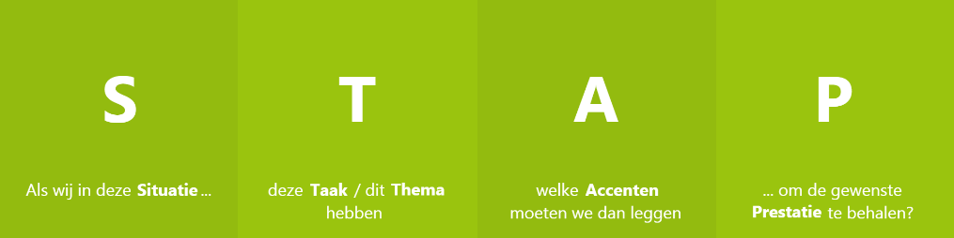
Alles op een rij in een fictieve casus, zelf instrumenten in het planproces klikken
Stap 5 Ga elkaar proberen beter te begrijpen
Laat betrokkenen het gereedschap uit stap 3 zelf invullen. Voer daarna een dialoog
met hen over verschillen en overeenkomsten. Kies een participatievorm.
- bijv. de STAP dialoog (gereedschap paragraaf 15.4) of viva test (paragraaf 13.1)
Nu weet je beter van elkaar hoe de ander zaken ervaart, is er meer kans op begrip,
“toe dan maar” of in een slechter geval een strijd maar dan met open vizier.
Afstemmen globaal ontwerp

Slide 30
Alles op een rij in een fictieve casus, zelf instrumenten in het planproces klikken
Stap 6 Waar draait het om bij de vervolgstappen
Kies een gereedschap waarmee je duidelijk maakt waar ruimtelijke keuzes bij volgende stappen om draaien. Om voldoende aansluiting bij de betrokkenen kijk je bij het zoeken naar een passend gereedschap eerst in het symbolic frame, dan in het human resourceframe, dan in het systeem functionele frame en pas als laatste in het political frame.
Afstemmen detailontwerp
Stap 7 Leg vast wat je deed
Leg in een participatie verslag hoe je de voorgaande stappen deed en wat je met de inbreng van de participatie gedaan hebt.
Hiermee kan de gemeente zien wat er aan participatie plaatsvond en of dat voldoende is kijken naar de impact van het plan.
Wegwijzen naar
vergunning

Slide 31
Omgevingswet gereedschappen
Dus

Slide 32
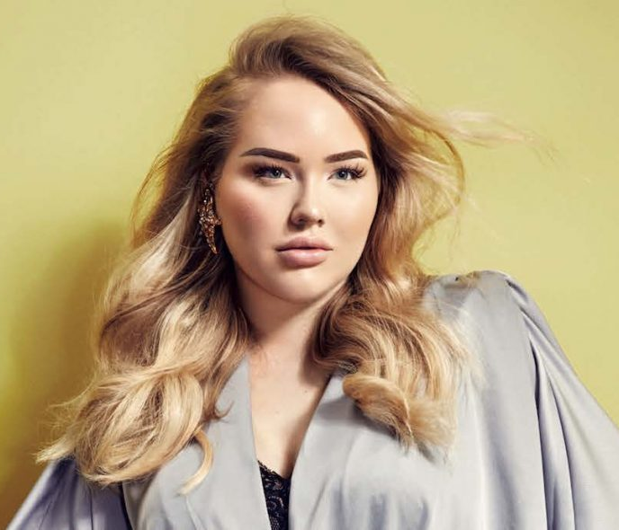
Wees een influencers in je planproces
Bron: https://www.linda.nl/nieuws/broertje-nikkietutorials-overleden/

Slide 33
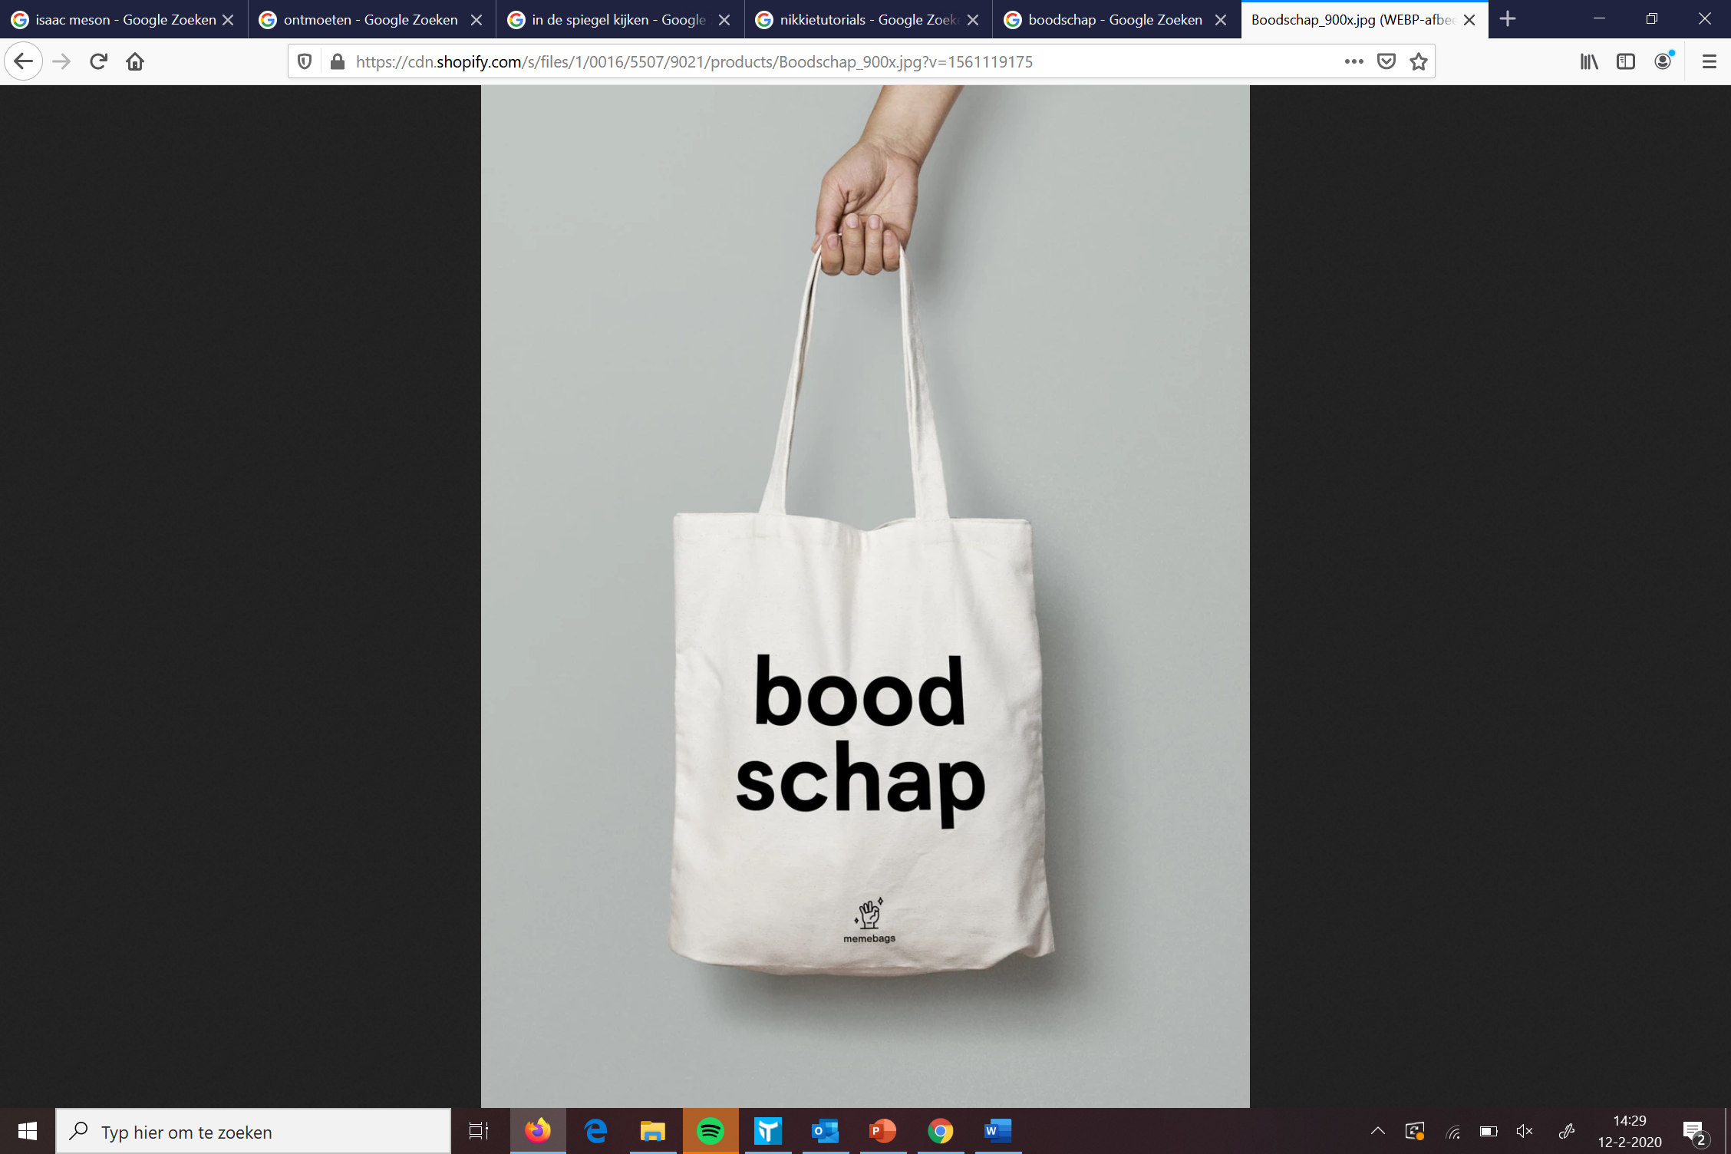
Take home message
Framing
Kijk jezelf in de spiegel aan
Faseer en scrum
Denk soms eens als een influencer
Bron: https://cdn.shopify.com/s/files/1/0016/5507/9021/
products/Boodschap_900x.jpg?v=1561119175

